Slide 1






소확행
*소와 함께 확실히 행복한 사람들
팀장: 정하늘 / 부팀장: 김나혜
팀원: 김민지,김주형,남윤상,류동현
이동주,이문희,최영호

Slide 2



목차
1.
3.
개요
- 프로젝트 소개
- 프로젝트 진행도
- 업무 분담
- 개발 환경
- 디자인 요소
적용 – 구현 페이지
- 기술 및 상세 기능
- 유저 페이지
- 관리자 페이지
2.
4.
구조
- 메뉴 구조도
- 유스케이스
- ERD
- 테이블 명세서
- 와이어 프레임
시연
5.
소감

Slide 3

1. 개요

Slide 4
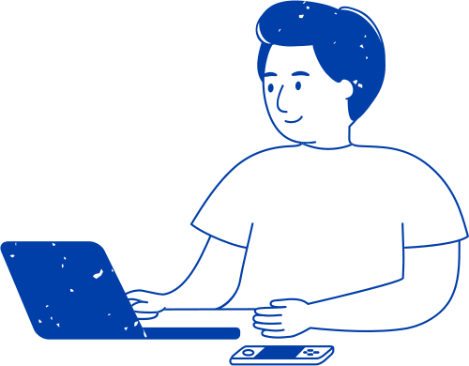

프로젝트 소개
개발 목적
학습한 기능들의 활용 여부
Mybatis를 통한 로직 생성 및 화면 구현
DB CRUD 숙달
협업을 통한 팀 작업
프로젝트 소개
체험형 목장을 주제로 웹사이트 개발
상품 판매와 결제, 배송 연계
체험 예약과 스케쥴 관리
외부 API를 통한 회원 가입 구현

Slide 5


프로젝트 진행도
업무 | 첫째 주 | 둘째 주 | 셋째 주 | 넷째 주
기획 및 업무 분담
와이어 프레임 제작
데이터베이스 설계
백엔드
프론트엔드
오류 체크
PPT 제작 및 완성
Notes:
- 초기 계획은 셋째주 중반까지 백엔드 완료 후 css 작업 돌입
- 실제 작업시 추가 기능이 많아지고, 구현하려는 기능에 오류가 생겨 백엔드 작업이 늦어짐
- 오류 체크는 2주차 후반으로 체크되긴 했으나 실제적으로는 거의 매일 진행 , 그날의 작업과 진척도를 판가름하는 척도

Slide 6

업무분담
정하늘
남윤상
이문희
프로젝트 총괄 기획 / 총괄 검수
회원관련 프론트&백엔드
외부 API 연동, 비밀번호 암호화, 회원정보 찾기, 메일 전송 등
로그인,회원관리 백엔드 & 프론트엔드, 관리자 페이지 백엔드 & 프론트엔드, PPT 제작
회원 / 리뷰 백엔드
커뮤니티 파트 프론트엔드
김나혜
김주형
김민지
프로젝트 총괄 기획
상품/주문 관련 프론트&백엔드
결제 및 취소 기능
상품/주문 관련 프론트&백엔드
로고 및 사진 디자인 작업
상품/주문 관련 프론트&백엔드
유효성 체크 등 편의 기능
류동현
이동주
최영호
커뮤니티 프론트&백엔드
유스케이스 다이어그램
erd 다이어그램
체험소개/예약 프론트&백엔드
메인/관리자 WEB 프론트 디자인
발표
체험 예약 프론트&백엔드
예약 신청 취소 기능
Notes:
- 크게 회원 / 예약 / 상품 / 게시판의 네 파트로 나누어서 작업
- 기본적인 백엔드 기능들을 기술 후, 둘째주 후반부터는 인력이 부족한 곳으로 파트 재분배 (ex 윤상, 문희)
- 후반으로 갈수록 파트의 경계를 나누지 않고 서로 가능한 부분을 도우며 협력함

Slide 7
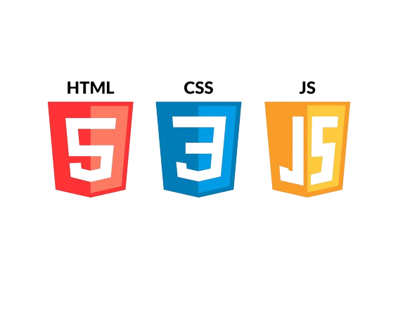




















개발 환경
프론트 / 백앤드
프레임워크 /IDE
API/Library
DBMS
웹서버 /호스팅

Slide 8

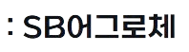

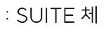

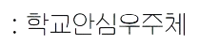
디자인 요소
#26588D
- 각 페이지의 메인 타이틀
#E0FFFF
- 메뉴, 소제목 타이틀
#00A9FF
- 전체 Text 메인 서체 (Bold)
#DB9999
Notes:
- 기본 이미지 컬러 : 블루
- 농장이라 맑고 청량한 이미지, 초록은 식상하다고 생각해서 블루로 진행
- 초반에는 좀더 밝은 계열의 파란색을 사용했으나 화면 구현 과정 중 색이 연해 식별이 어렵다고 판단, 조금 더 무거운 채도로 변경
- 이미지 컬러에 맞춰 폰트도 처음엔 고딕계열의 각진 폰트를 사용했으나, 약간의 라운드가 들어간 폰트들로 조금 더 팬시한 효과를 줌

Slide 9
2. 구조

Slide 10
메뉴 구조도
유저
메인
소개
체험 소개
체험 예약
상품구매
커뮤니티
마이페이지
농장 소개
체험 소개
예약 안내
장바구니
공지사항
정보 수정
체험 일정
예약 신청
상품 목록
QNA
체험예약확인
자주 묻는 질문
예약 확인
상품 구매
Review
주문정보확인
나의 질문
Notes:
- 배경색이 들어간 페이지는 비회원도 바로 접근 가능 (그중 밑줄 친 항목은 접근은 가능하나 글을 쓸 땐 로그인 필요)

Slide 11
메뉴 구조도
관리자
메인
체험 예약
상품 판매
회원 관련
게시판
예약 전체 현황
주문 배송 현황
회원 목록
공지사항
체험 상품 등록
상품 관리 현황
QNA
Review
신고게시판

Slide 12
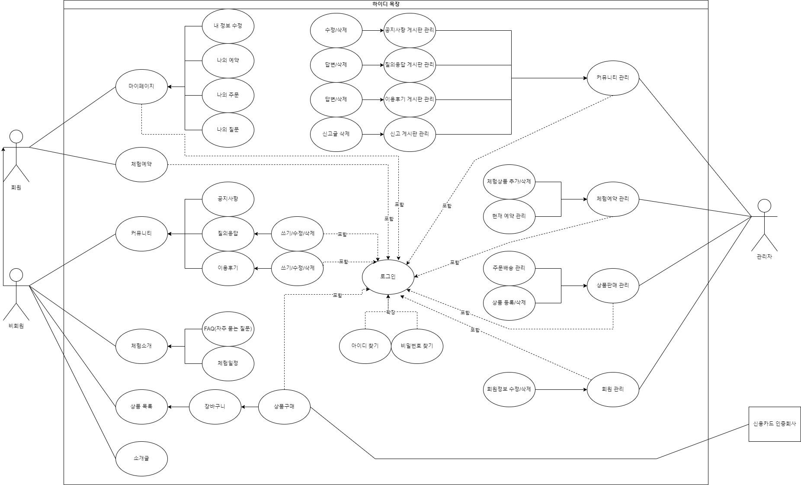
구조 - 유스케이스

Slide 13
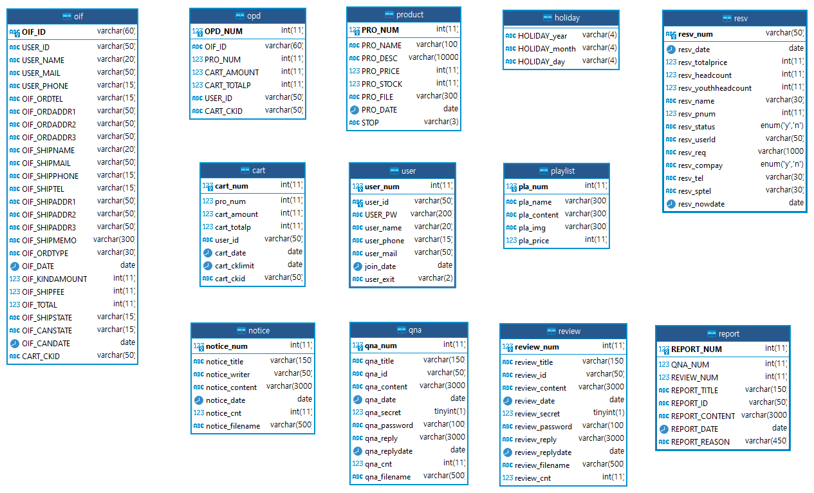
구조 - ERD
Notes:
테이블 ERD 구조
- 구현을 완료 하고 보니 모든 기능을 JOIN 문으로 처리, 별도로 테이블과 테이블을 직접적으로 연결해서 쓰지 않게 됨
- 완료 후 ERD 작성 때 알아차려서, 다음에 만들때는 다른 방식으로 구현하고 싶음 (지나가는 얘기처럼 할 것)

Slide 14
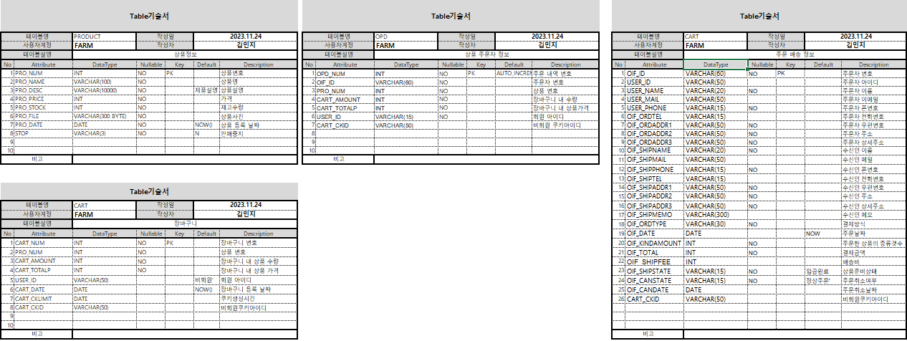
테이블 명세서 - 상품

Slide 15
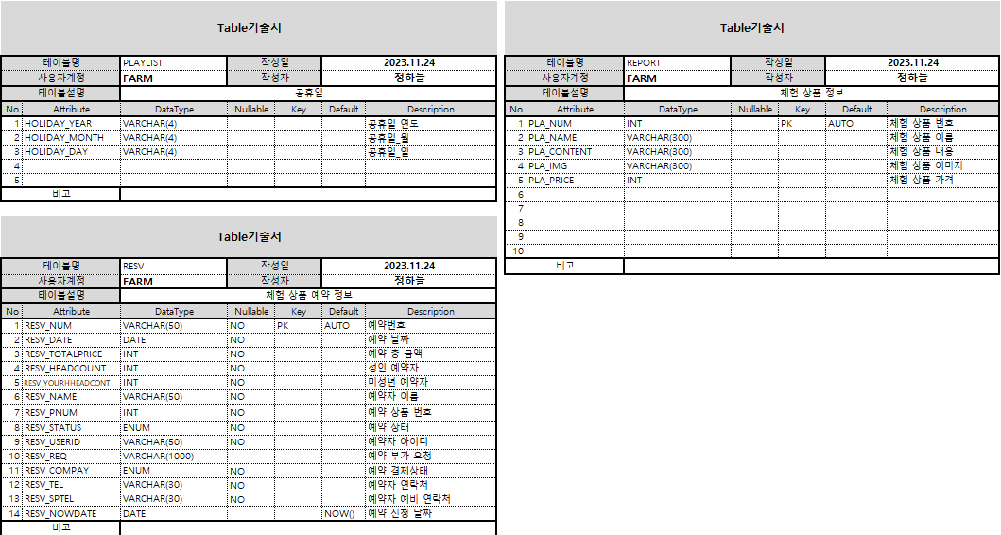
테이블 명세서 – 체험 예약

Slide 16
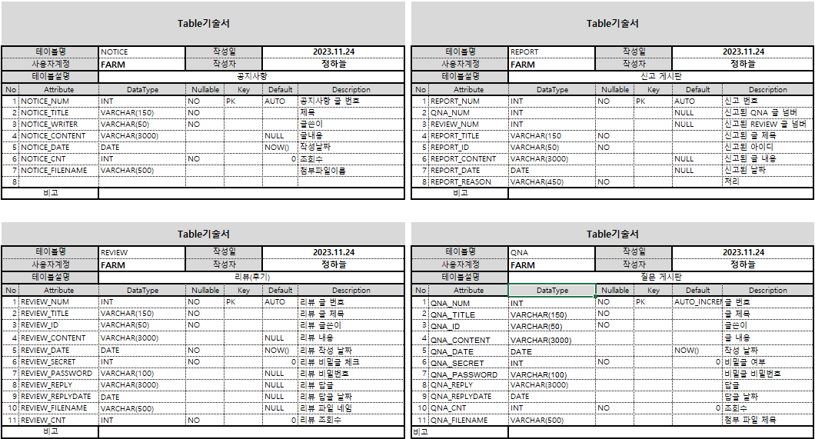
테이블 명세서 - 게시판

Slide 17
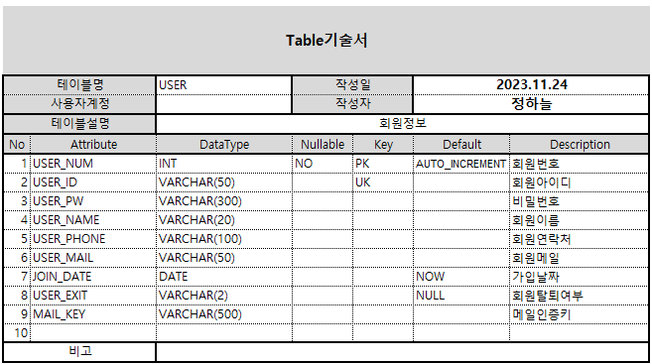
테이블 명세서 - 회원

Slide 18
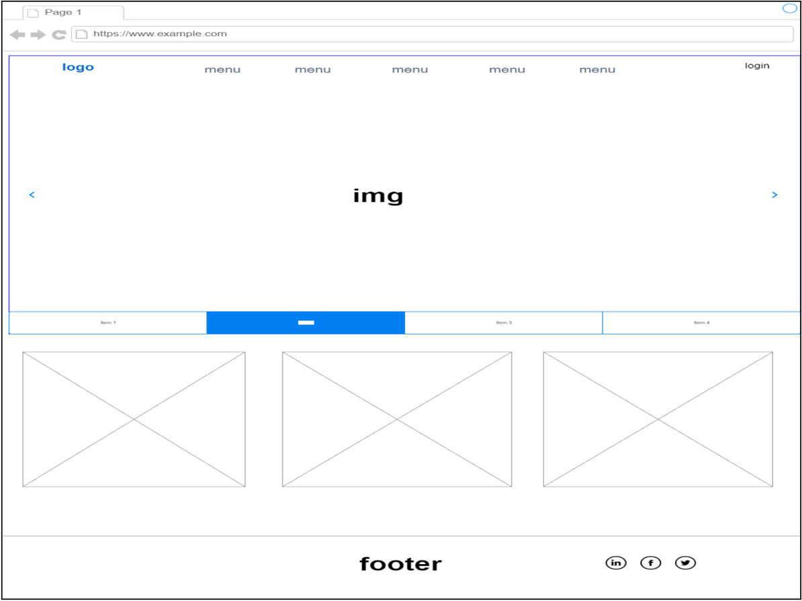
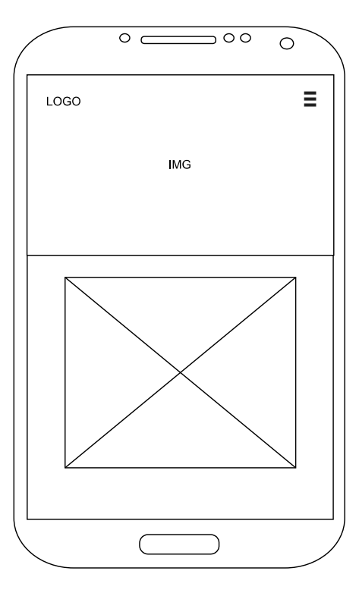
와이어프레임
PC 버전
모바일버전
Notes:
- 기본 와이드 프레임
- 앞에서 먼저 말한 것 처럼 처음부터 이미지 컬러를 푸른 계열로 잡고 진행

Slide 19
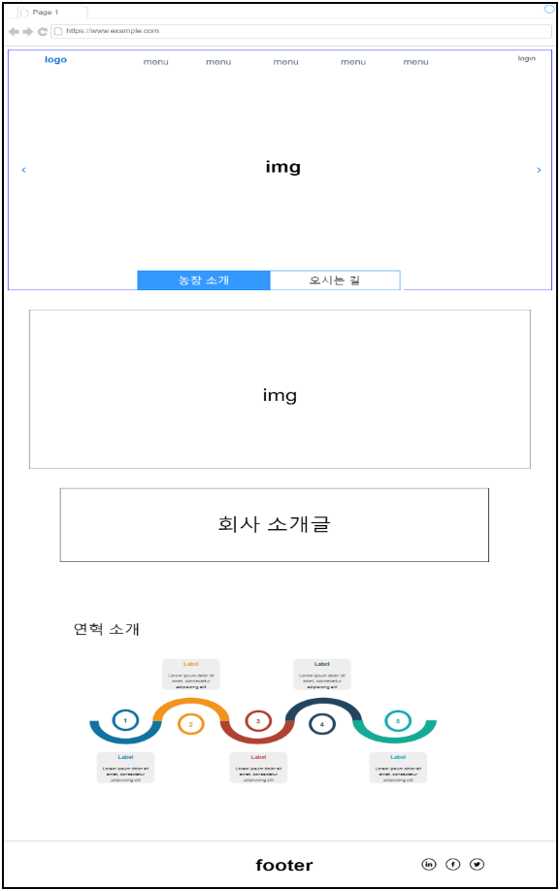
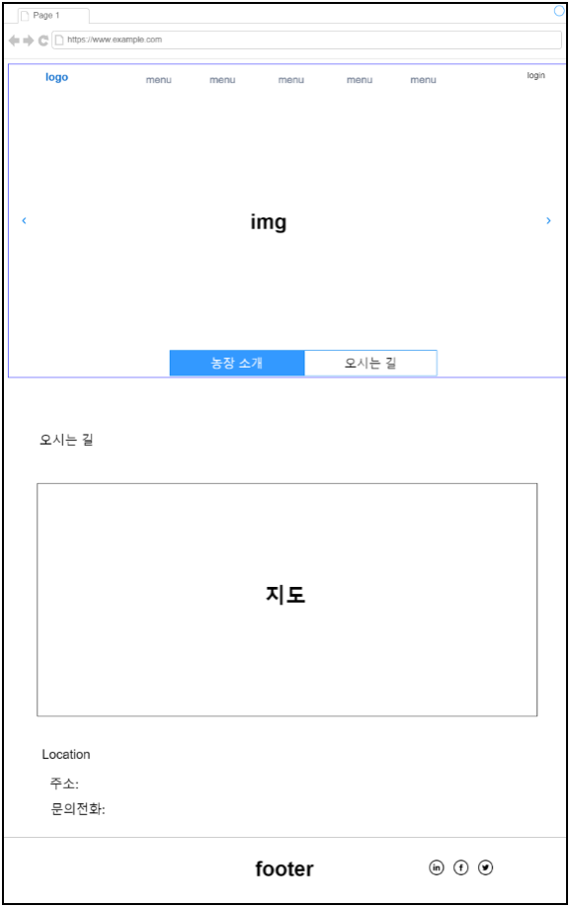
와이어프레임
농장 소개
길찾기
Notes:
- 소개글 카테고리에 약도 항목을 넣으려고 했었음
- 하지만 하이디 농장의 위치는 님들 마음속에 있기 때문에 약도는 빼기로 함

Slide 20
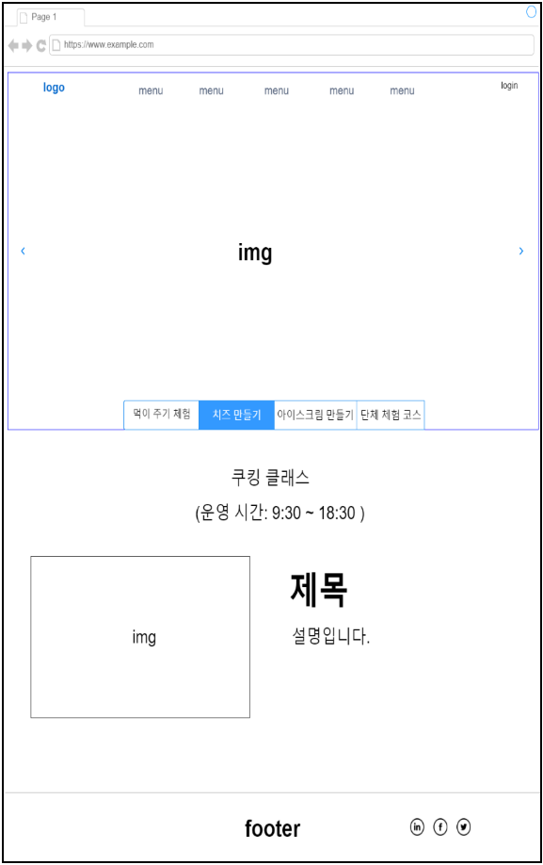
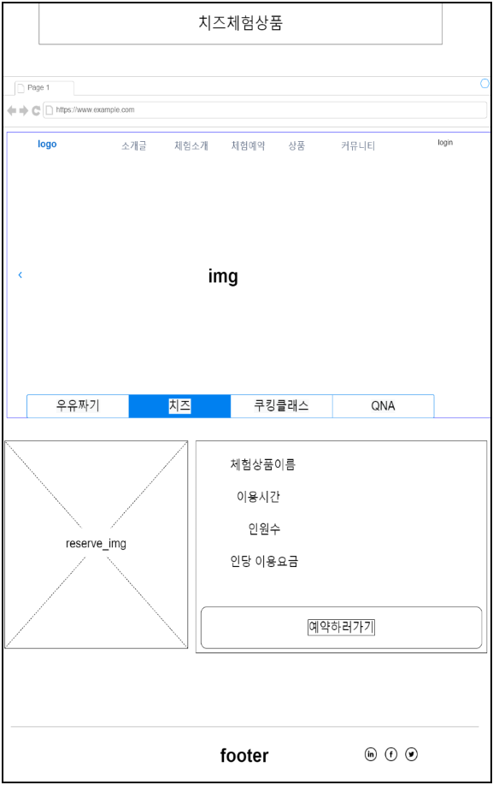
와이어프레임
체험 소개
체험 예약
Notes:
구현 당시에는 체험 예약 부분을 각 컨텐츠마다 나눠서 페이지 구성예정이었음 -> 최종적으로 하나의 패키지로 만듬
실제 농장체험에서 많이 하는 방식

Slide 21
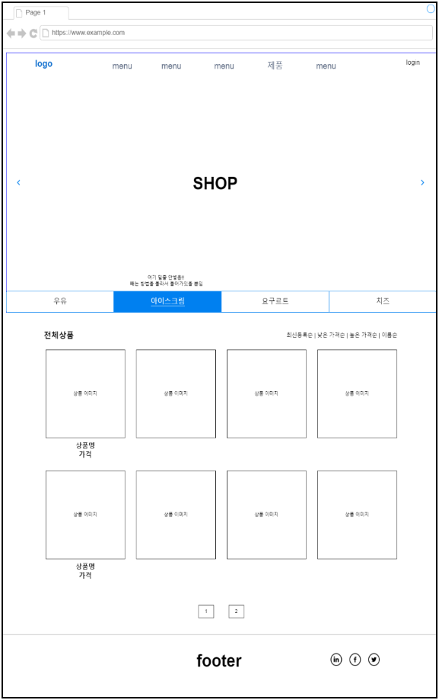
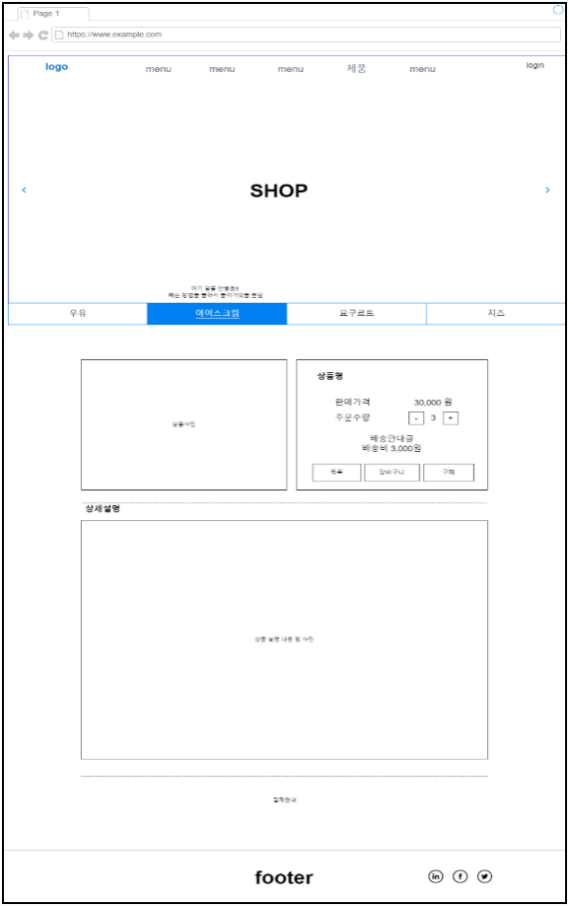
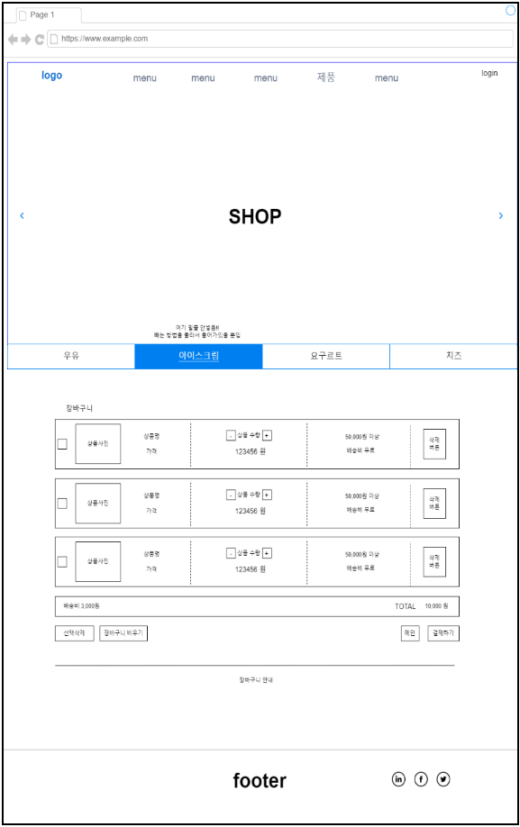
와이어프레임
상품 목록
상품 상세
상품 결제

Slide 22
3. 적용-구현 페이지

Slide 23
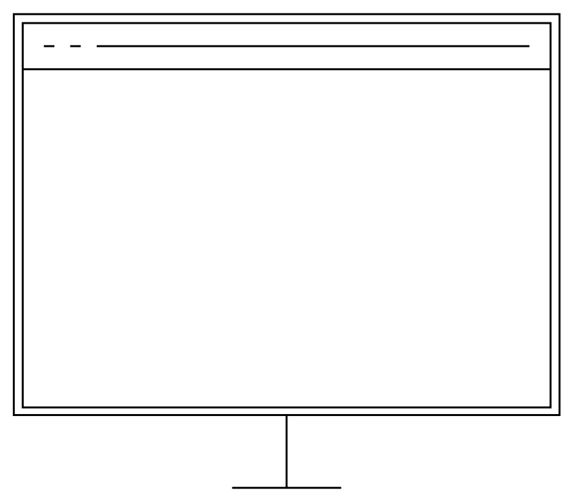
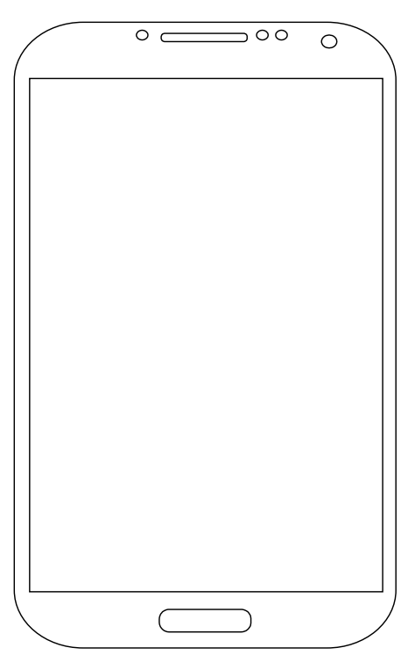
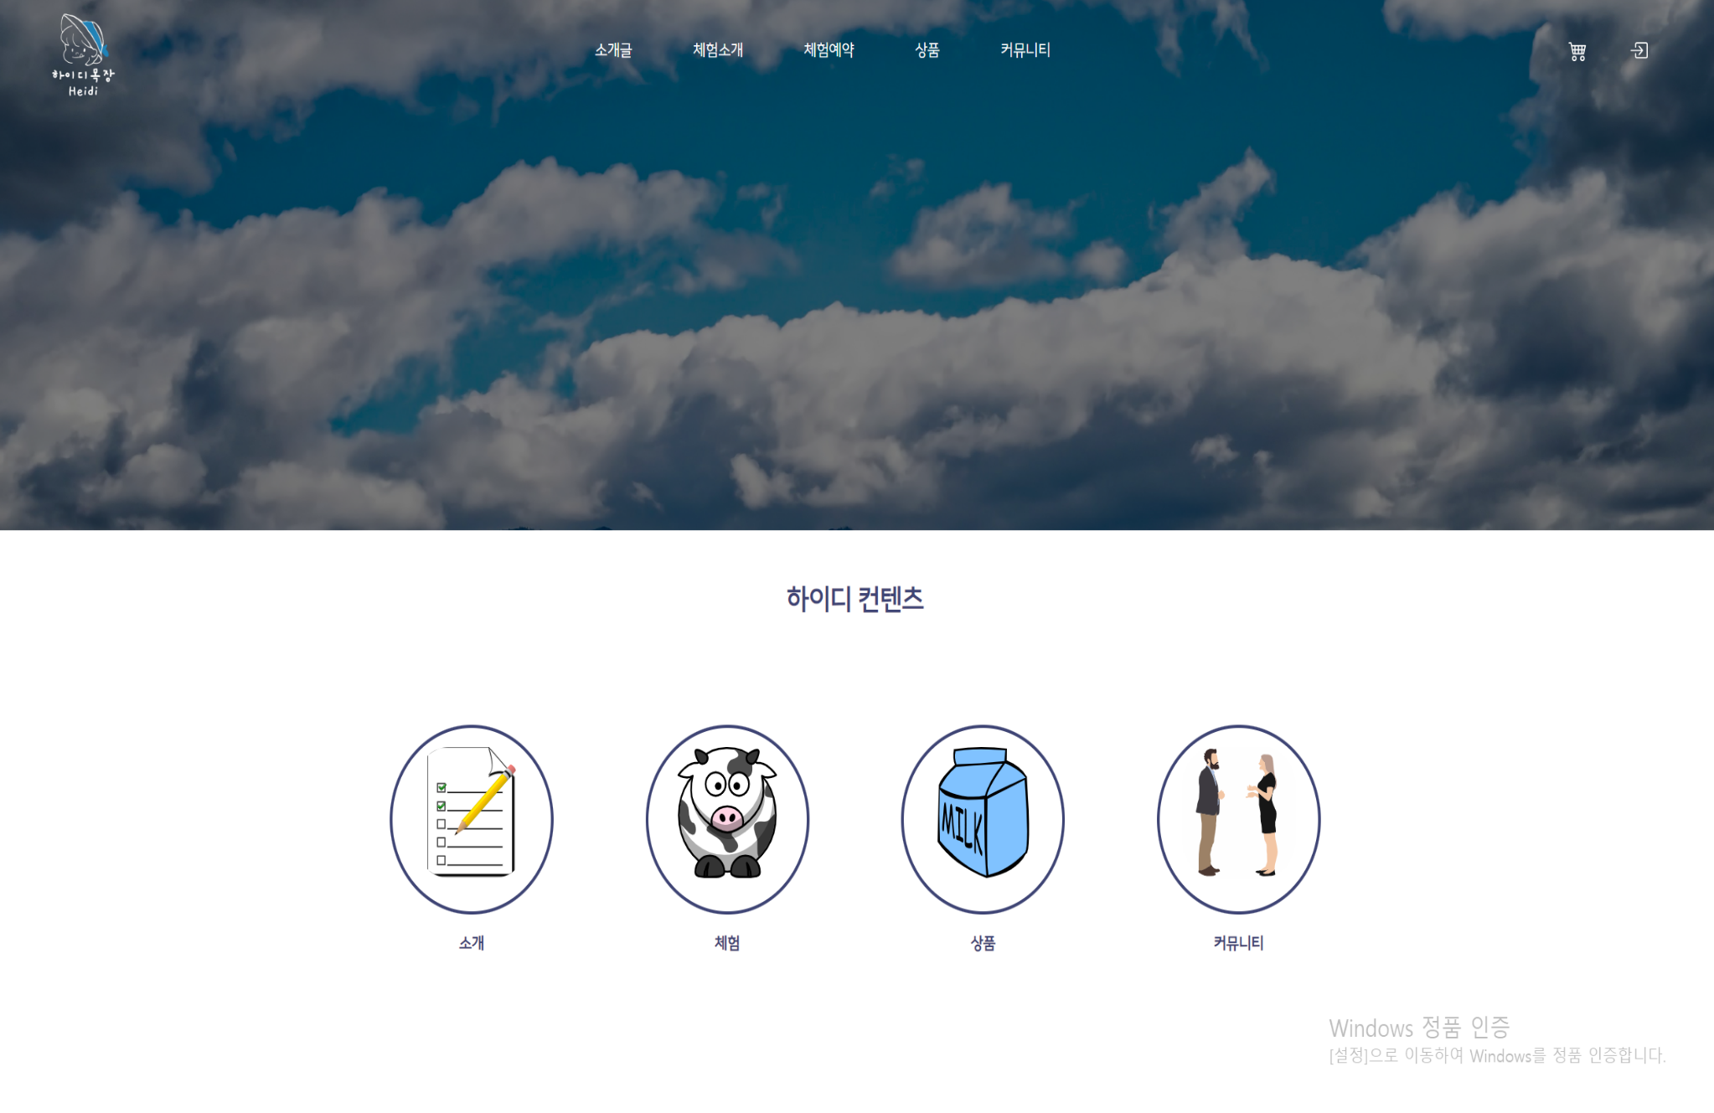
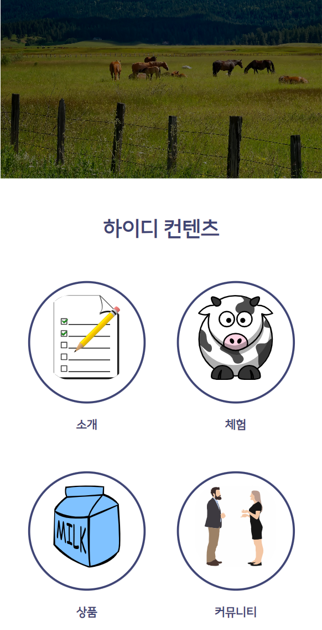
메인

Slide 24
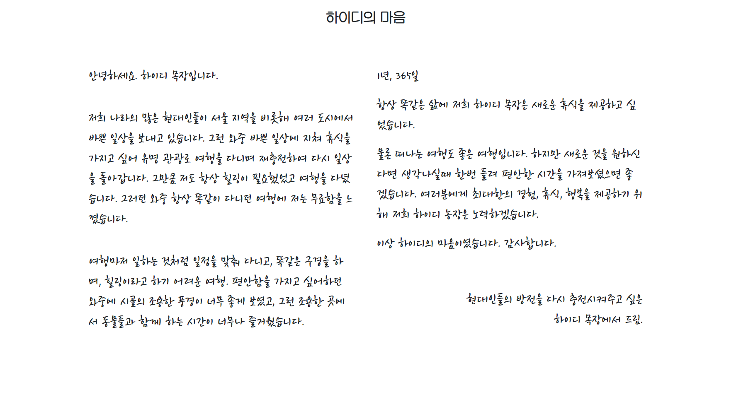
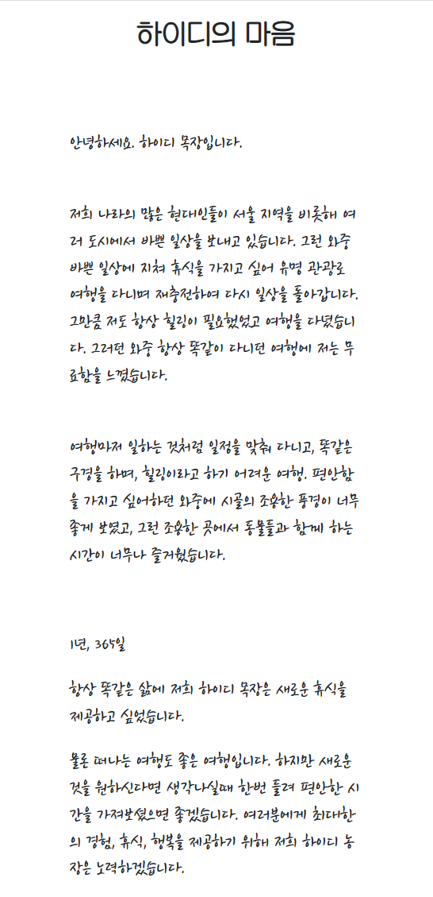
소개

Slide 25
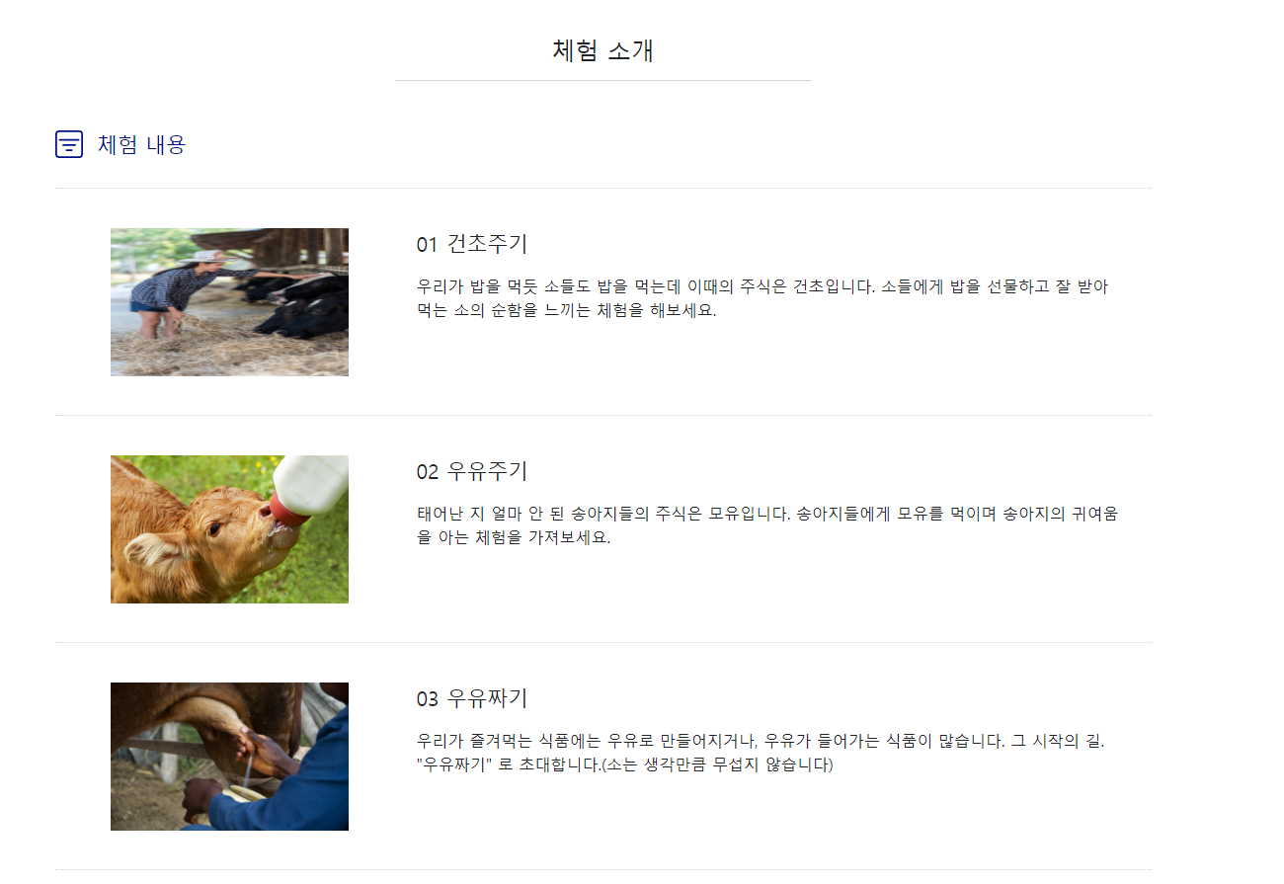
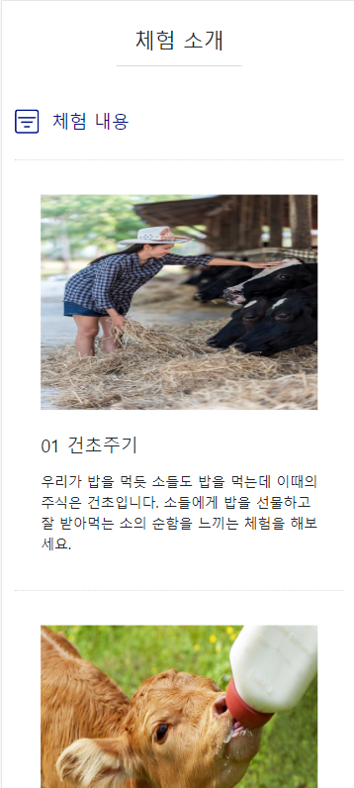
체험소개

Slide 26
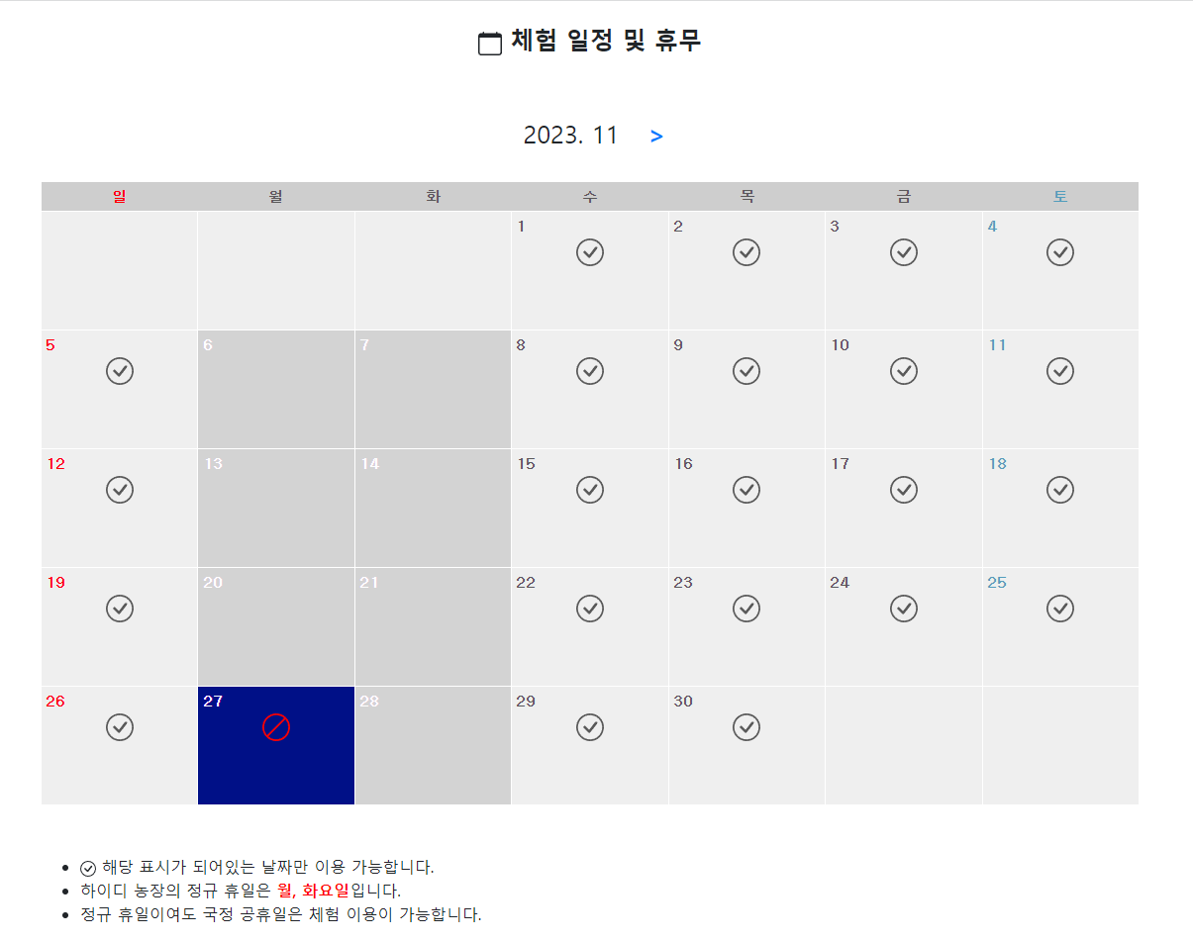
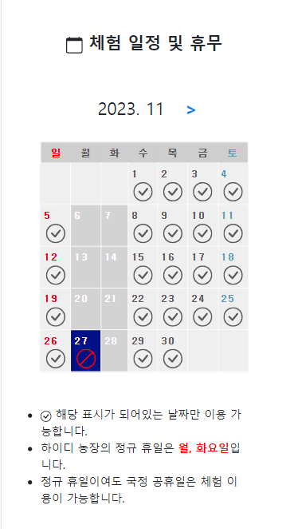
체험일정

Slide 27
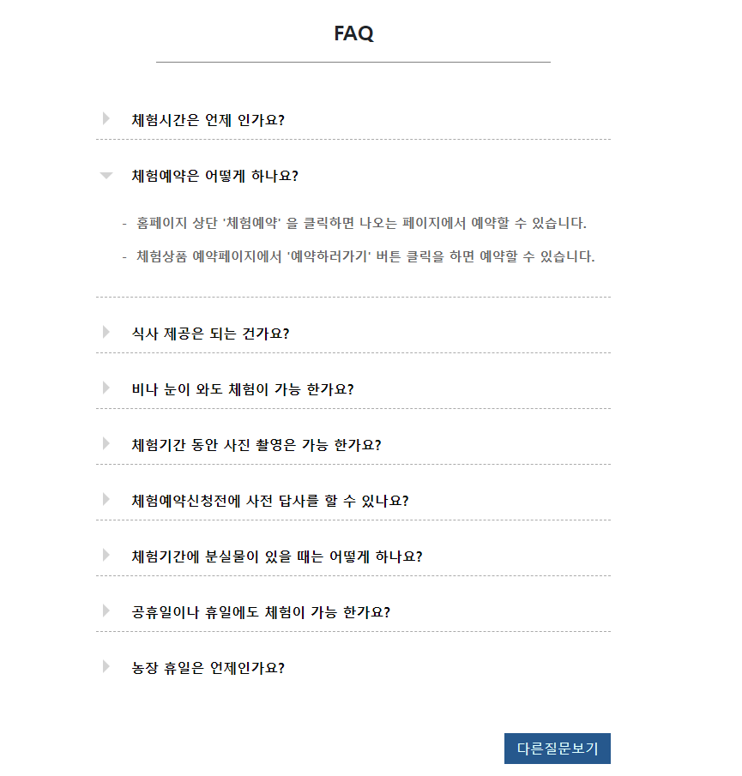
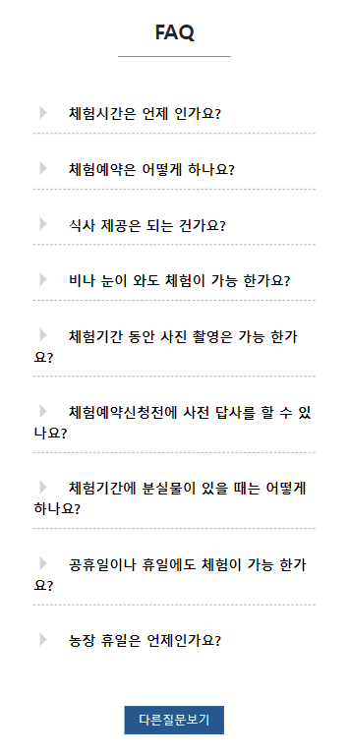
체험FAQ

Slide 28
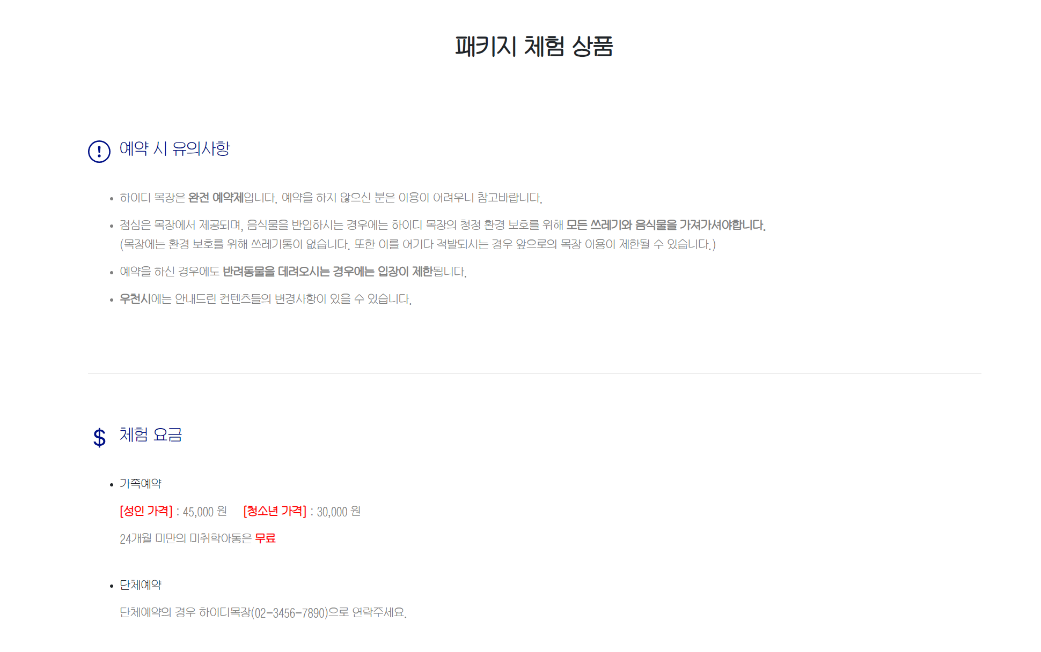
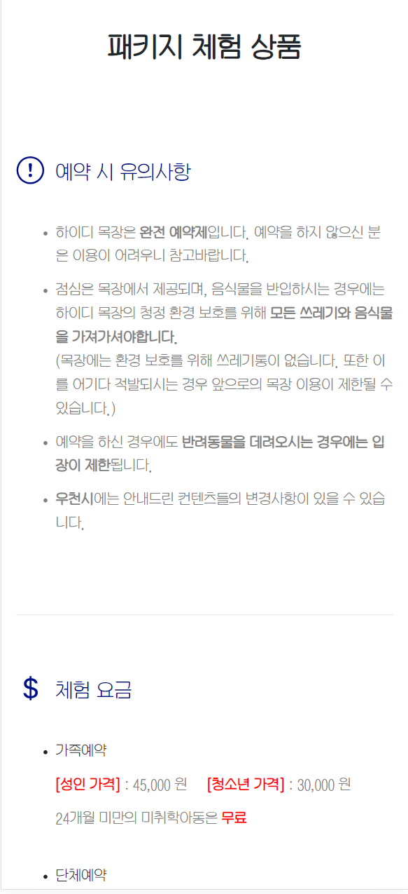
체험 예약 정보

Slide 29
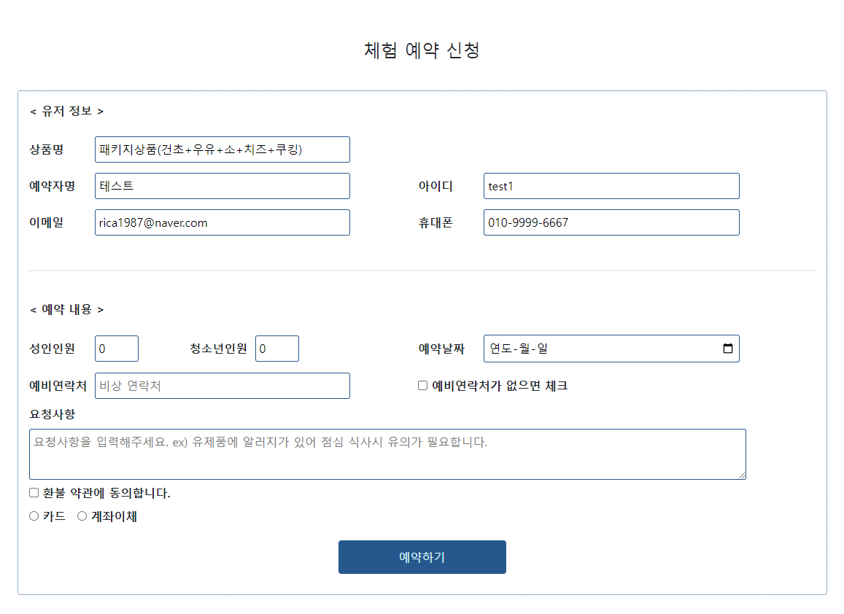
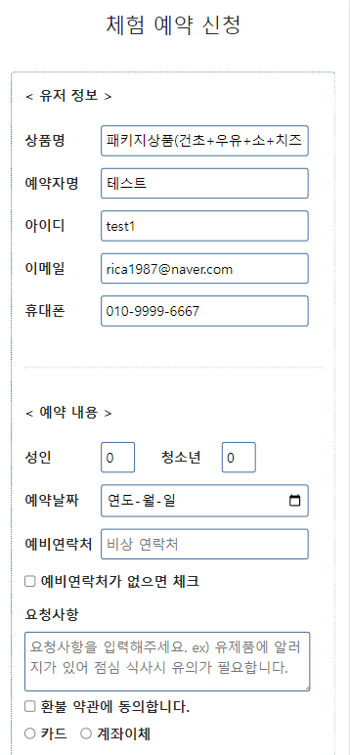
예약신청

Slide 30
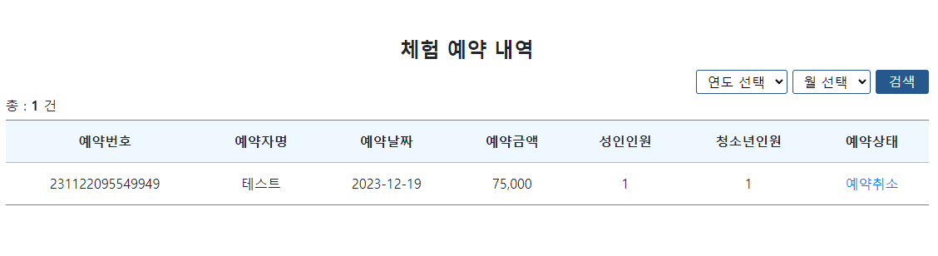
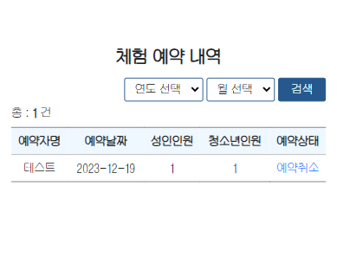
예약 확인
Notes:
예약신청 완료 후 자동이동, 본인의 예약 내역 확인 가능 (월별, 연도별 검색가능)
예약 취소 선택시 취소완료(빨간색)으로 상태 변환

Slide 31
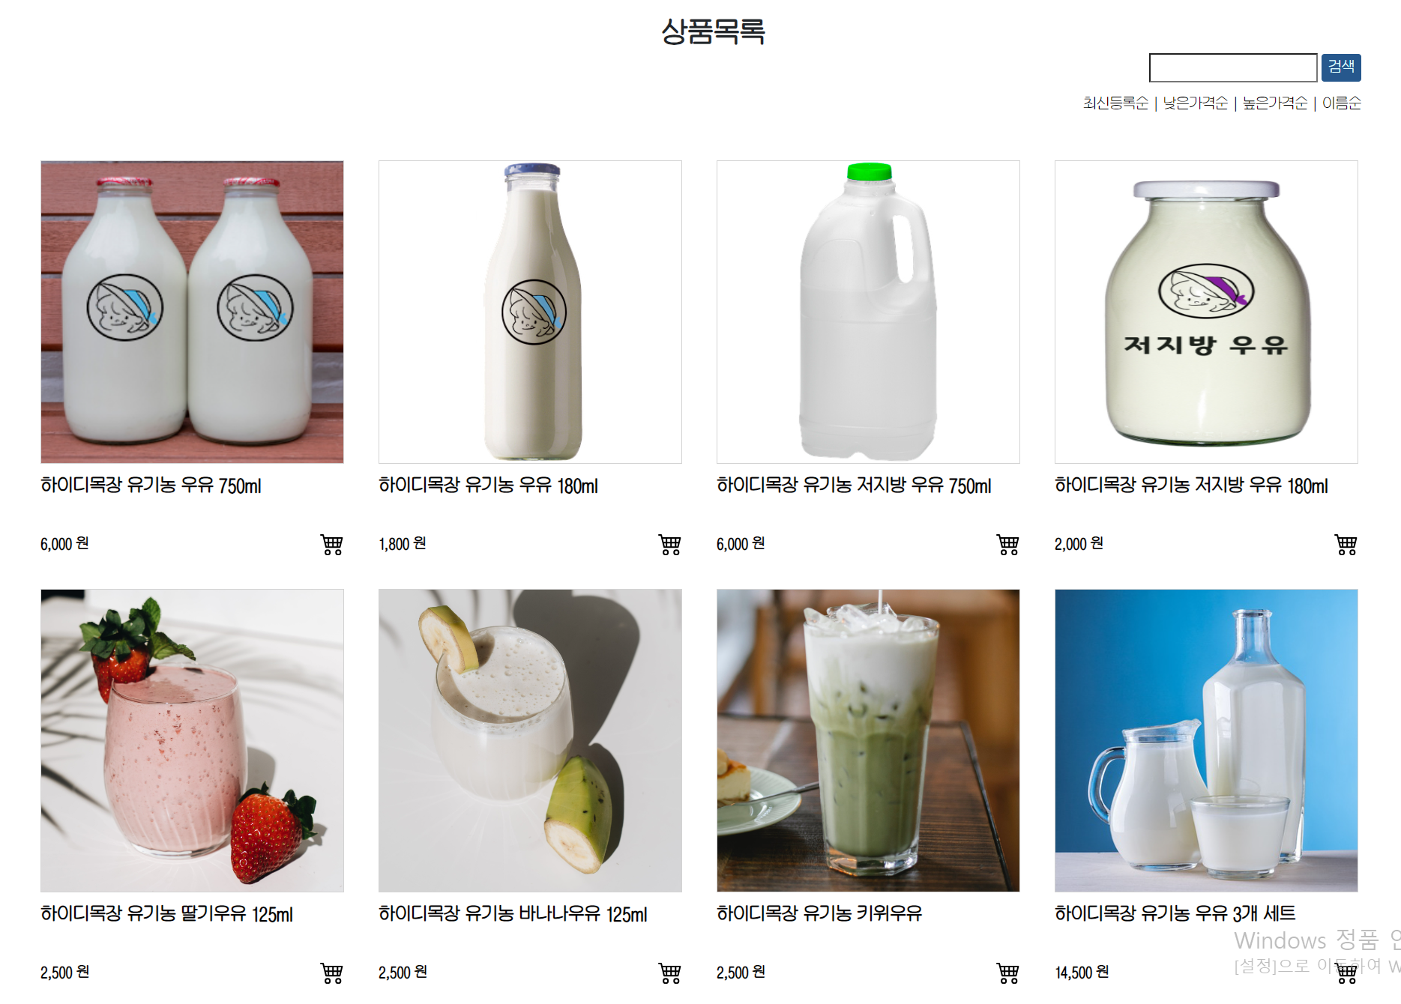
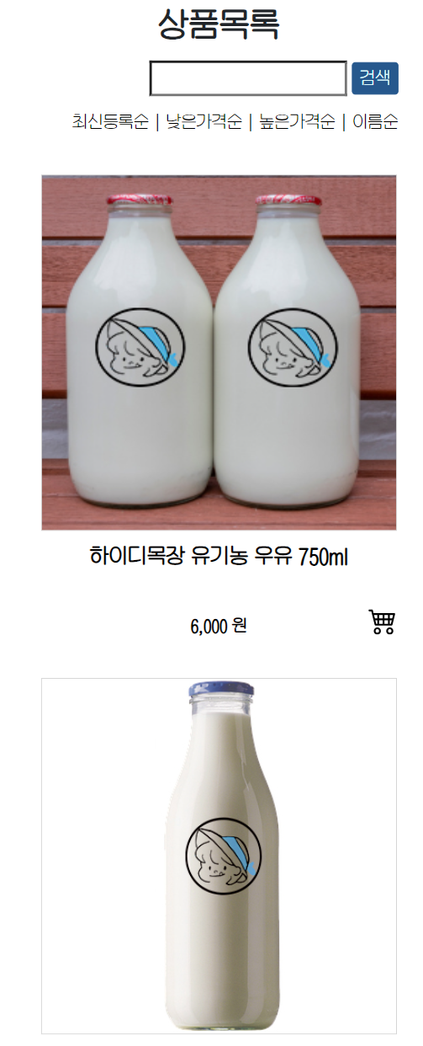
상품목록
Notes:
- 비회원도 상품 목록 확인후 장바구니, 구매까지 가능함.
- 비회원은 쿠키로 정보를 저장하여 임시 아이디 발급
- 비회원이 장바구니 이용후, 실 결제시 회원로그인 여부 확인 (취소시 비회원 상태 그대로 주문 가능)

Slide 32
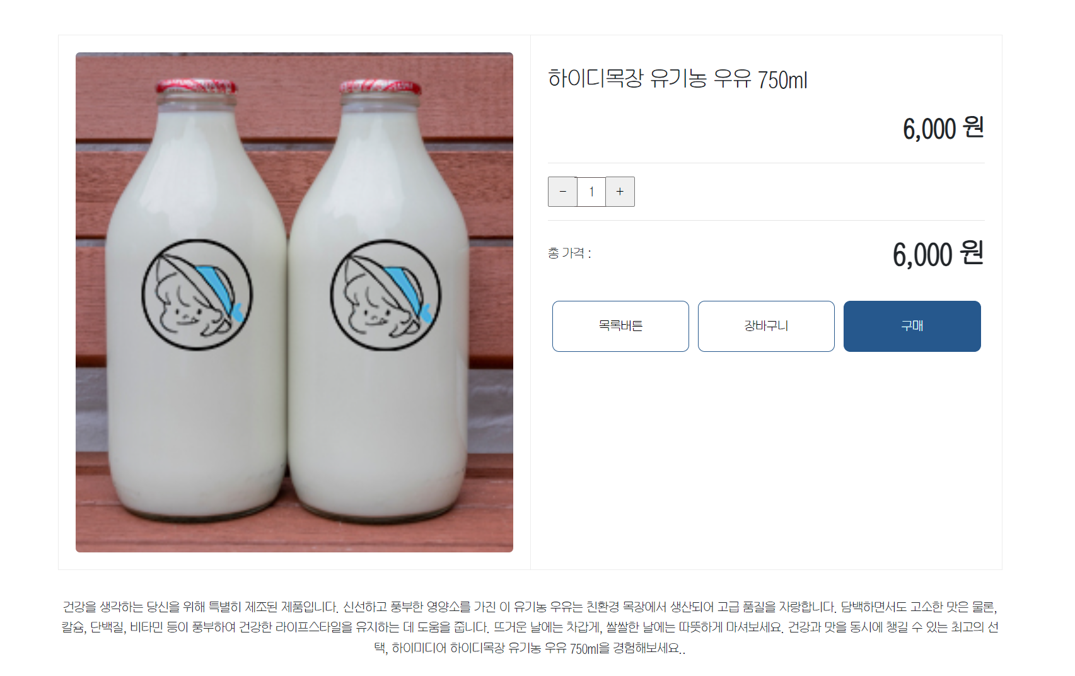
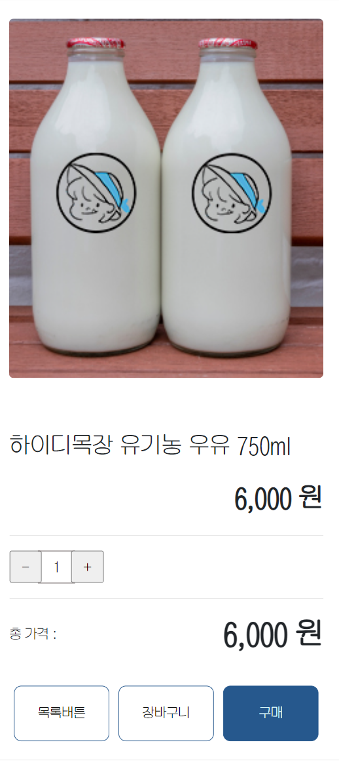
상품상세

Slide 33
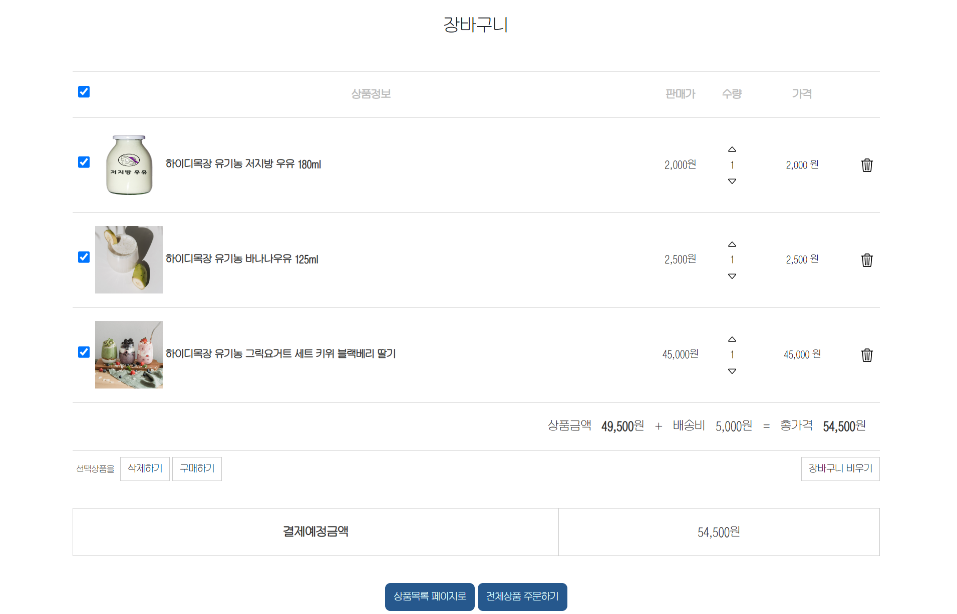
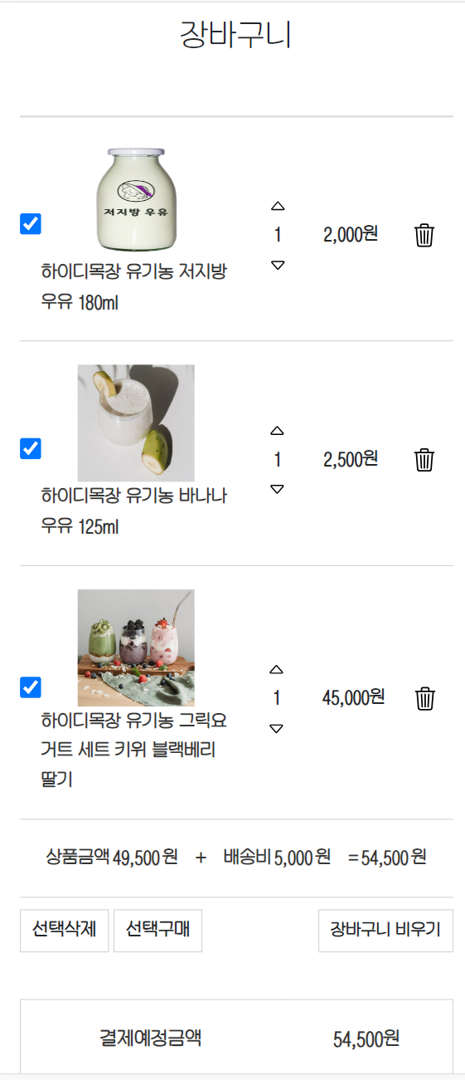
장바구니

Slide 34
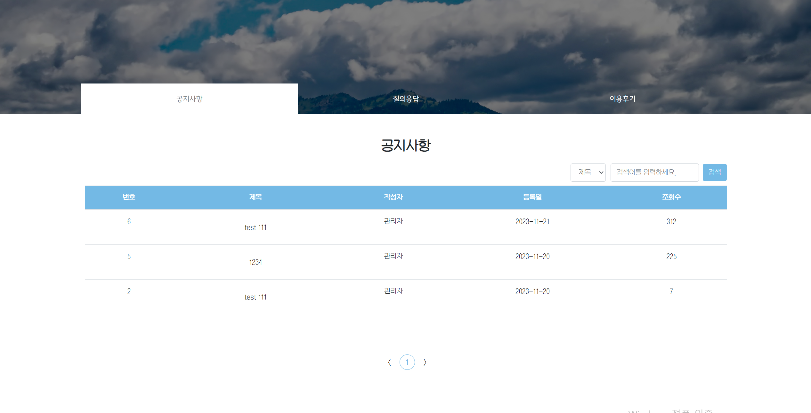
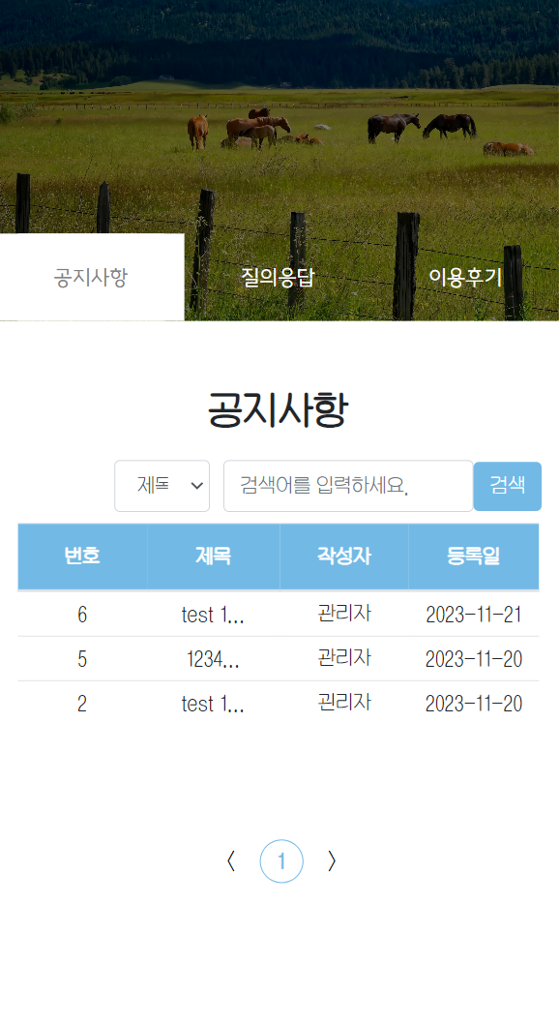
공지사항
Notes:
- 공지사항은 누구나 볼수 있음
- 반응형 적용시 제목이 길기 떄문에 일부 글자만 표시

Slide 35
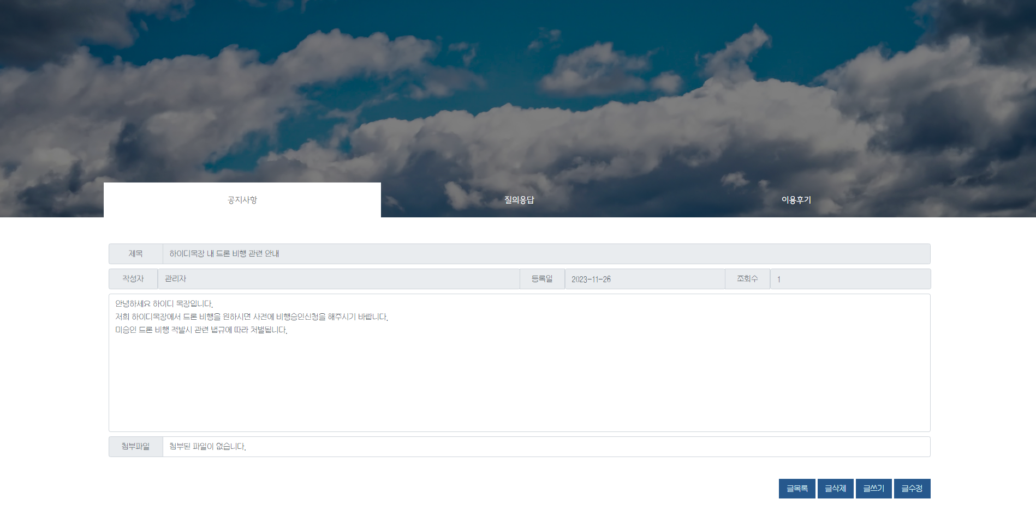
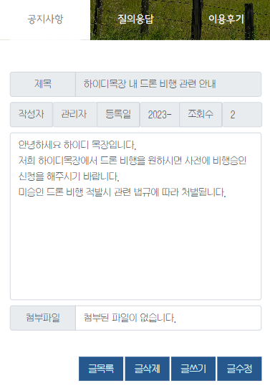
공지사항 상세
Notes:
- 관리자만 글수정, 글입력 가능하기때문에 유저페이지에서는 관련 버튼 없음

Slide 36
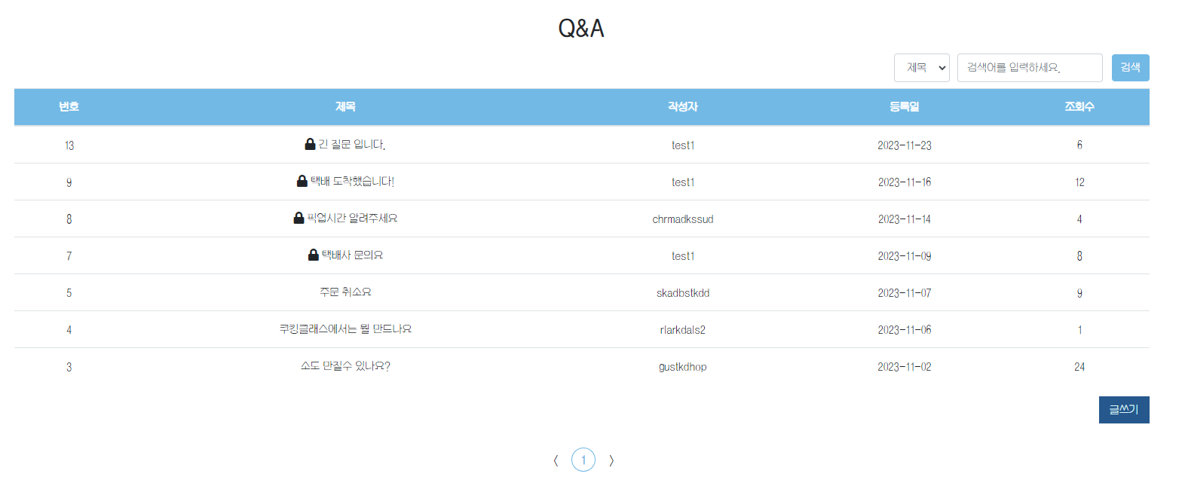
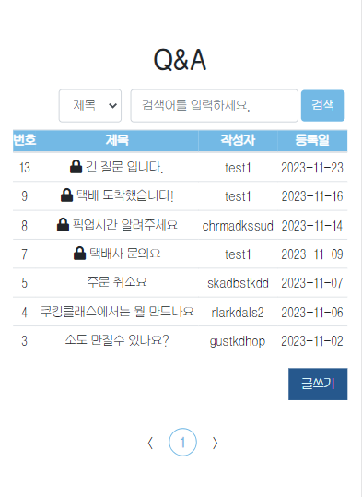
Q&A 게시판
Notes:
-비회원도 글 읽기와 목록 조회는 가능
-글쓰기는 회원만 가능
- 단, 비밀글 처리 된 글은 당사자만 확인할수 있음 / 답변은 관리자 페이지에서

Slide 37


Q&A 상세

Slide 38


리뷰
Notes:
체험 예약 진행 후 후기작성 가능
사진이 없을 경우에는 디폴트로 로고 자동 삽입
개인의 체험후기라서 검색기능 x

Slide 39


로그인

Slide 40






아이디 찾기
Notes:
아이디 찾기 실행시 회원가입때 사용한 메일 필요, 이름과 메일 일치하면 메일로 인증번호 전송 / 데이터 베이스에는 변경된 메일키가 업데이트 됨
해당 메일키를 입력해서 아이디와 매칭되어야 본인 아이디 확인 가능, 아이디의 일부만 표시 (3글자)

Slide 41



비밀번호 찾기
Notes:
비밀번호의 경우 회원가입시 일괄 암호화되서 저장됨, 관리자도 유저의 비번을 알수없음
아이디 찾기 요청하면 임시 비밀번호로 데이터베이스가 업데이트 된 후, 해당 번호의 해시키를 해제하여 유저에게 메일 전송
로그인 후 비밀번호 변경 필요

Slide 42


회원가입
Notes:
-ajax로 아이디 유효화 (기존 데이터베이스 중복 확인)
- 비밀번호 유효화 (동일 숫자 3개이상, 동일 언어 3개이상 동시 사용불가, 영문/숫자/기호 섞어서 사용 필요)
- 핸드폰으로 본인인증 – 인증 번호 / 제한 시간 3분

Slide 43


회원가입 카카오 네이버
Notes:
-ajax로 아이디 유효화 (기존 데이터베이스 중복 확인)
- 비밀번호 유효화 (동일 숫자 3개이상, 동일 언어 3개이상 동시 사용불가, 영문/숫자/기호 섞어서 사용 필요)
- 핸드폰으로 본인인증 – 인증 번호 / 제한 시간 3분

Slide 44


나의 정보
Notes:
아이디, 이름은 변경할수 없음
이메일, 전화번호는 바로 변경후 수정하기로 처리 가능
비밀번호는 암호화 로직이 있기때문에 별도 창으로 이동

Slide 45


비밀번호 변경
Notes:
현재 비밀번호, 변경 비밀번호 유효화 처리

Slide 46


나의 예약 내역
Notes:
체험 예약 확인, 취소하려면 체험 페이지로 이동하여 취소함 (취소시 상태:취소완료(빨간색)

Slide 47


나의 주문 배송
Notes:
주문 상태 확인 가능

Slide 48


나의 질문 내역
Notes:
질문 내역 확인 가능 / 답변 상황 확인

Slide 49


관리자 메인

Slide 50


(관)체험예약- 예약 전체 현황

Slide 51



(관)체험예약- 예약 상품 관리

Slide 52

(관)상품 판매 관리- 주문 전체 통계

Slide 53

(관)상품 판매 관리- 상품 판매 목록

Slide 54


(관)회원 관리- 회원 목록
Notes:
회원 탈퇴처리시 탈퇴 회원은 목록의 가장 뒤쪽으로 이동함

Slide 55


(관)게시판 - 공지사항

Slide 56

(관)게시판 - QNA

Slide 57

(관)게시판 – Review

Slide 58

(관)게시판 – 신고 게시판

Slide 59
4. 시연
Notes:
시연 할때는 오른쪽 하단의 반짝임 표시 ctrl+클릭 (하이퍼링크)

Slide 60
5. 소감

Slide 61



소감
세미와 파이널 두 번의 프로젝트에서 연달아 팀장을 맡으며, 무엇보다 협업을 할 때 팀원들과의 대화와 협력이 중요하다는 것을 깨달았습니다. 오류 발생 시의 문제 해결, 아이디어 회의, 작업 진척 등 서로와 의견을 나누고 조율하면서 좀 더 나은 결과물과 효율적인 진척도를 얻을 수 있었습니다. 수업에서 배운 것을 여러 번 다시 복기하고, 보다 심화된 기술은 서치와 질문을 통해 본인의 것으로 습득시키고 나면 성취감을 느껴 좋았습니다. 긴 프로젝트 기간 동안 수고한 팀원들과 학우들, 그리고 선생님께 박수를 보냅니다.
정하늘
완벽하게 작업했다고는 못하겠지만, 넣고 싶었던 기능들은 대부분 다 구현하여 뿌듯합니다. 알고 있었던 기능만 동원하는데 더해 몰랐던 기능도 시도해 보고 구현에 성공한 것이 무엇보다 가장 큰 경험이라고 생각합니다.
김나혜
이번 프로젝트를 앞두고 많은 각오를 했습니다. 마지막으로 진행하는 프로젝트로, 지금까지 학습한 모든 것을 최대한 활용하고, 동시에 팀원들과의 원활한 협업을 통해 프로젝트를 성공적으로 마무리해야 한다는 책임감이 크게 다가왔습니다. 초반에는 어떤 구상을 해야 할지 몰라 막막함을 느꼈지만, 팀원들과의 원활한 소통과 협업을 통해 문제를 해결해 나감으로써 혼자서도 문제를 극복할 수 있게 되었고, 각자의 강점을 살려 프로젝트에 기여하면서 성장한 느낌이었습니다.
김주형

Slide 62



소감
이번 프로젝트를 하면서 짧은 기간 동안 너무 많은 것을 배우고 한순간에 프로젝트를 들어가려니 기대도 되었지만 걱정도 되었습니다. 하다 보니 생각보다도 계획대로만 흘러가는 건 아니었고 상황에 맞춘 대응도 어느 정도 필요했습니다. 이런 부분들을 겪고 나니 처음에 준비하던 과정들이 더욱 중요하게 느껴졌고, 언제나 변수는 발생할 수 있으니 대처 능력 또한 필요하다고 생각되었습니다. 앞으로 프로젝트를 하게 되면 위와 같은 부분들을 신경 쓰면서 조금 더 원활한 프로젝트를 진행 해야겠다고 생각하게 되었습니다.
이동주
저번 프로젝트는 프론트 위주로 작업을 했는데 이번에는 백엔드 위주로 작업을 하여 풀스텍 개발자로의 길을 전진한 거 같아서 기쁩니다. 프로젝트를 하면서 막히는 부분이 생각보다 많았는데 좋은 팀원들과 선생님이 있어서 위기를 넘긴 게 많았다고 생각합니다.이번 학원을 다니면서 배운게 정말 많습니다.이 경험을 토대로 삼아 당당한 개발자가 되고 싶다고 생각합니다.
류동현
프로젝트 시작하기 전에는 제가 할 줄 아는 게 하나도 없다 생각했고, 괜히 남의 노력에 편승하기 싫어서 팀 프로젝트를 하지 않으려 했지만 반대로 '하루에 하나라도 프로젝트에 도움이 되자.' 라는 마음으로 임했습니다. 며칠 동안은 부담도 많이 됐고 하나를 마무리하는 데 수일이 걸리는 때도 있었지만 막히는 부분은 찾아보고 여쭤보고 해결하며 '어떤 형태로든 내가 적용을 시킬 수 있다는 건 내가 할 수 있는 게 아예 없는 건 아니었구나.' 생각이 드는 시간이었습니다.
남윤상

Slide 63



소감
파이널 프로젝트를 진행하면서 시간이 촉박하고 처음 하는 프로젝트라 힘든 점이 많았지만, 팀원들이 많은 부분을 도와줘서 무리 없이 잘 끝낼 수 있는 뜻 깊은 시간이었습니다!!
김민지
새미 때와는 다르게 여러 기능이 추가가 되고 보안에 더욱 신경 쓰는 코딩을 하게 되면서 때로는 어려워서 막히는 부분도 있고, 같은 기능 구현에 며칠이나 걸리는 날도 있었지만 프로젝트가 완성되어 가고, 디자인도 잡혀가는 모습을 매일매일 보면서 나름 뿌듯하고, 저작권이 없는 이쁜 사진만 있었다면 정말 완벽했을 것 같다는 생각을 했었습니다. 물론 전체적인 기능 구현을 하면서 빠진 기능들을 보면서 아 이걸 넣을 생각을 왜 못했을까라는 생각도 했지만 배울게 더 많았던 프로젝트였던 것 같습니다.
이문희
처음 접해본 자바 언어를 활용하여 프로젝트를 시작하게 됐는데, 처음에는 전체적인 흐름을 잘 몰라서 다소 어려움이 있었지만, 점차 프로젝트를 진행하면서, 흐름을 잡을 수 있게 되었고, 프로젝트 중후반부터는 맡은 파트의 작업을 잘 마무리할 수 있어서, 또 다른 면에서, 색다른 경험을 할 수 있었습니다.
최영호

Slide 64

감사합니다.
Tester 계정
Test1 / 1111
이메일
1025farm1124@gmail.com
정하늘 김나혜 이동주 남윤상 이문희 최영호 김주형 김민지
2023.10.25~2023.11.27

